Slide 1
第九小组
校内二手交易平台——汕购
小组成员：魏唯、周泽臣、傅嘉浠、廉琦、仇誉翔、刘传哲、陈彬镔、尹杰、冷远兴、林海华。
2025年1月3日

Slide 2
CONTENTS
01
02
03
04
项目简介
程序现场演示
软件质量测试展示
小组相关讨论与GitHub团队界面展示

Slide 3
1、为什么选择这个项目？
校内缺少能够进行二手交易的平台。
2、我们的创新点在哪？
除了普通的二手交易功能，我们还加入了拍卖与租赁功能。
3、项目涉及的技术？
内网穿透
微信小程序开发工具——前端
Django结构——后端
4、我们怎么分的工？
我们小组一共十人。
前期：前端五人(html)，后端五人(java——Spring Boot)。
后期：前端四人，后端四人(python——Django)，前后端综合一人，测试与优化一人。

Slide 4
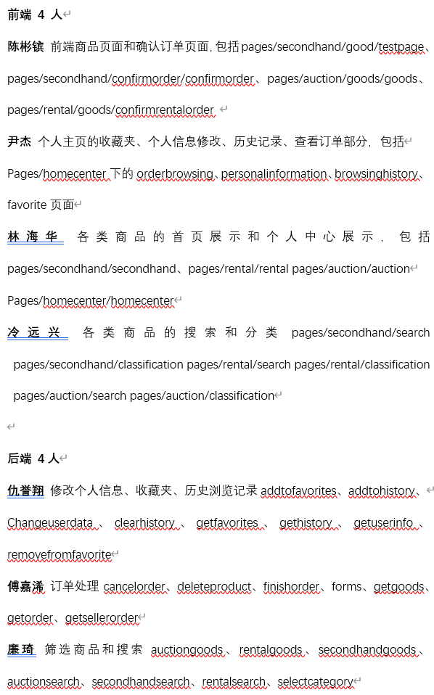
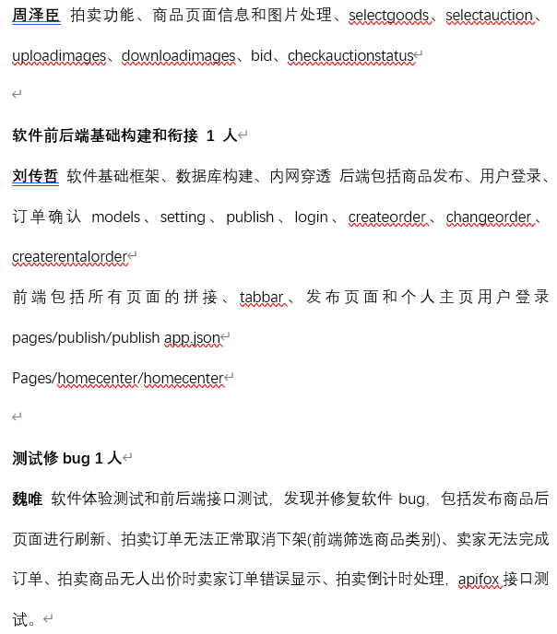
具体分工展示

Slide 5
5、为什么我们要使用Django作为后端语言？
前期我们原本打算是用Spring Boot架构的，但学习过程中遇到了很多困难，加上考虑到我们做的并不是一个很复杂的项目，就转战相对容易上手的Django架构了。
6、为什么用内网穿透？
使得连接校园网（内网）的设备（我们的服务器）能被暴露到公网，方便外部用户访问——使用流量（公网）的手机用户也能访问我们的小程序。

Slide 6
演示环节
将两部手机分别作为买家与卖家，并完成以下操作：
1、登陆：进入主页面后，买家和卖家都微信登陆小程序并设置个人信息。
2、搜索栏功能与完整的购买流程：卖家点击发布，选择二手交易出售形式与电子产品类别，补充相关信息后发布商品。（名称“笔记本电脑”）。买家在二手交易界面点击搜索栏并输入关键词“电脑”，购买“笔记本电脑”，在个人中心的查看订单中点击确认收货，可以看到订单完成。
3、收藏与拍卖：卖家点击发布，选择拍卖形式与书籍产品类别，补充相关信息后发布商品。（名称“书”，设定拍卖结束时间为最低限度2小时）。买家点进卖家刚发布的拍卖品并点击收藏，在个人中心的收藏夹里点击收藏的拍品，并出价。
4、浏览记录、产品分类与租赁：卖家点击发布，选择租赁形式与运动类别，补充相关信息后发布商品。（名称“棒球棍”）。买家在租赁界面点击运动分类，购买“棒球棍”，在个人中心的查看订单中点击取消订单，可以看到商品再次上架。

Slide 7
软件质量简单测试
1、在发布商品时，在商品信息不全的情况下发布。 2、在发布拍卖商品时，拍卖开始至结束时间少于2小时。 3、卖家消费自己的商品。 4、拍卖出价低于目前最高价。 5、拍卖出价后，相同的拍者再次出价。 6、在未登录时就进行相关操作。 7、。。。

Slide 8
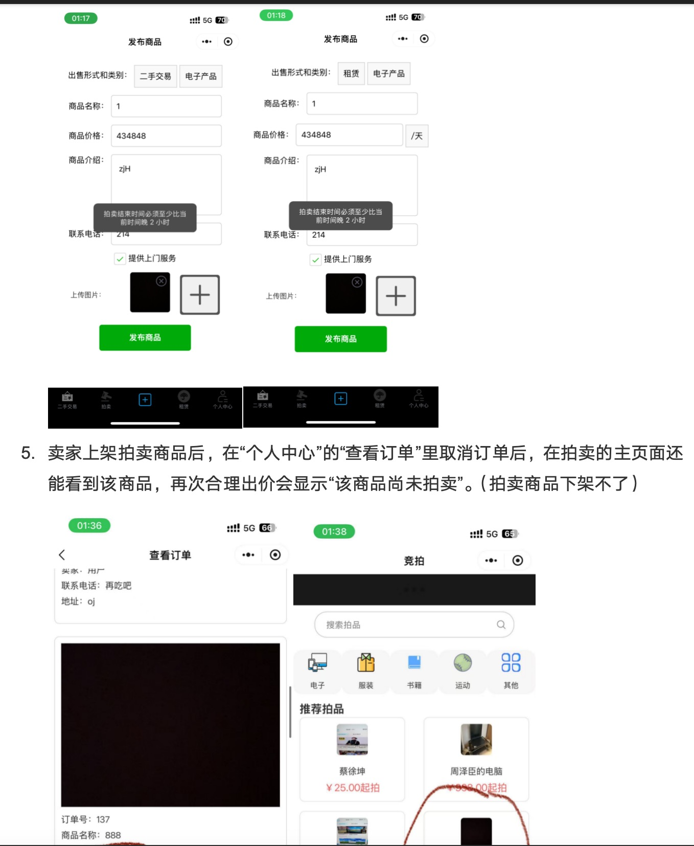
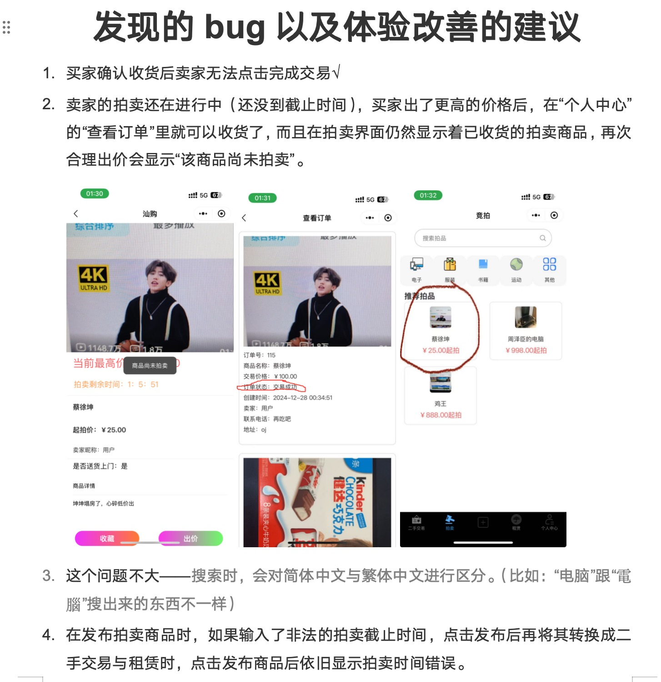
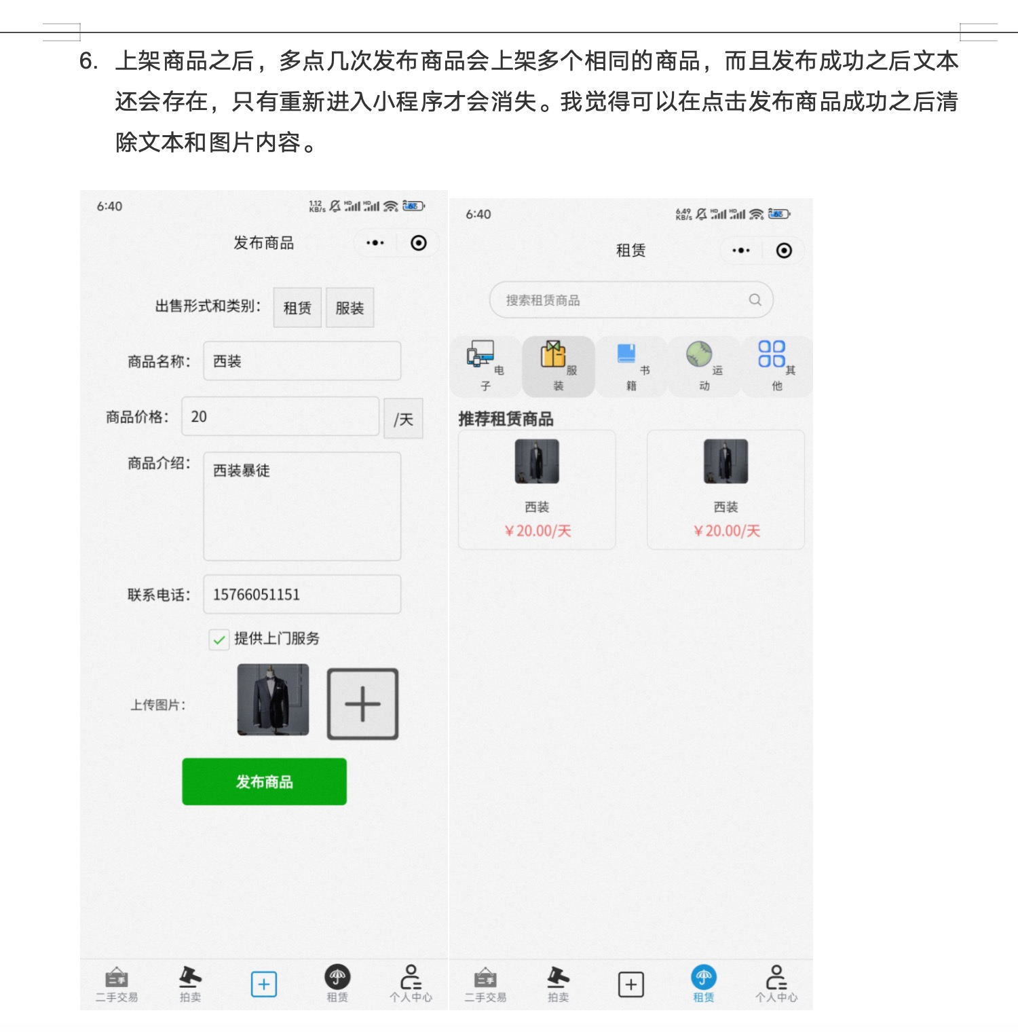
在项目实现过程中测试时遇到的问题

Slide 9
小组讨论记录展示

Slide 10
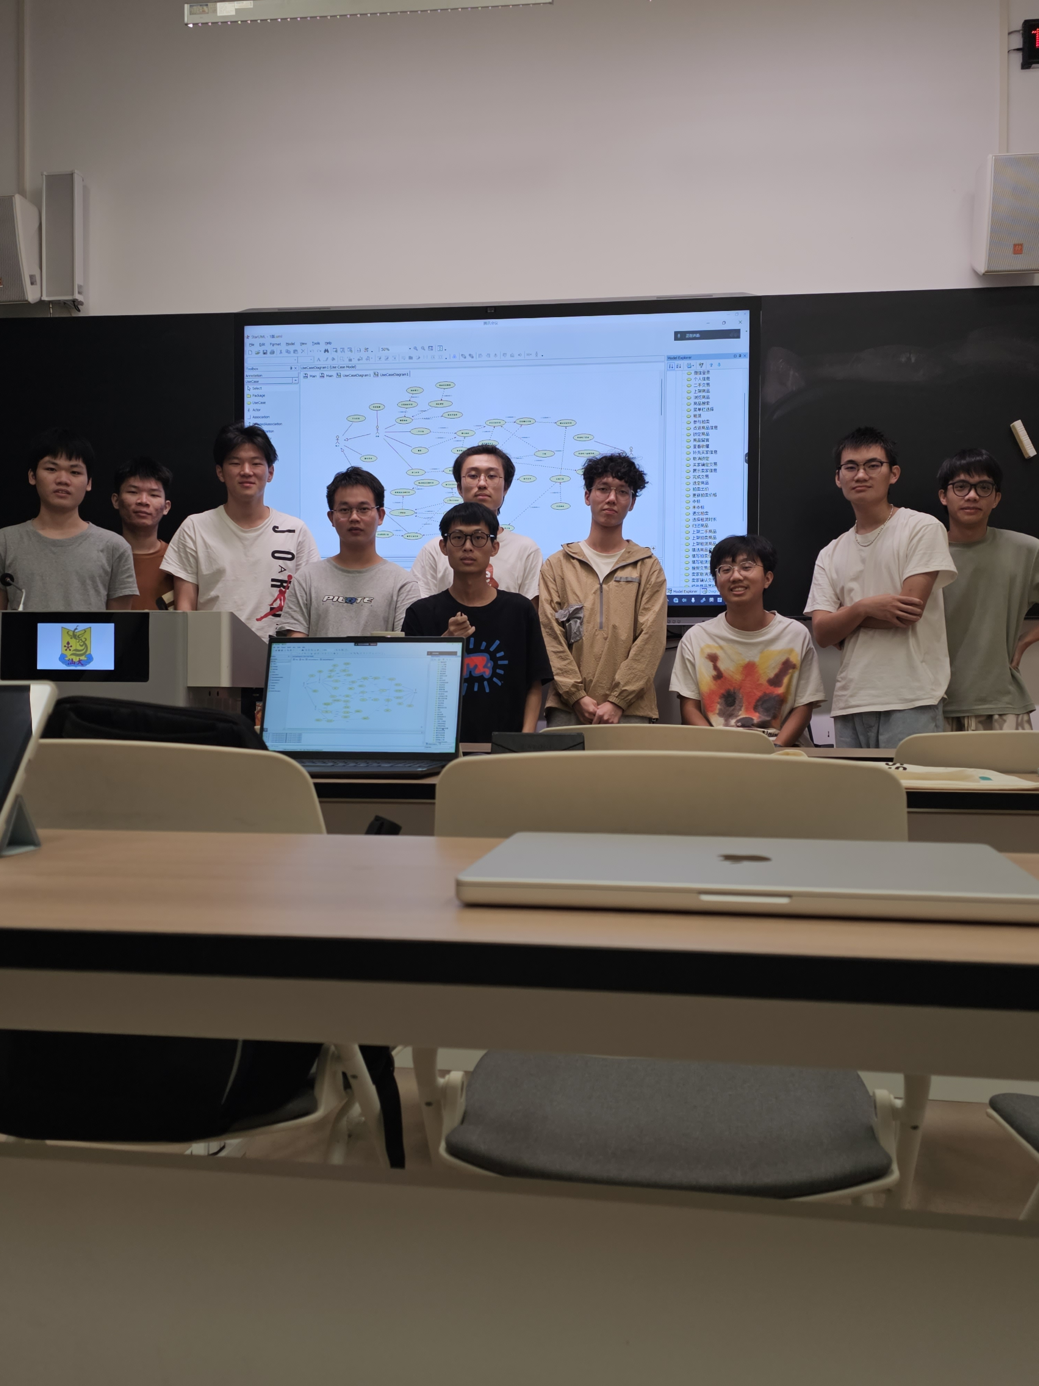
第一次会议
意义：
1、完成了用例图的绘画。
2、对项目的结构规划有了进一步的了解。

Slide 11
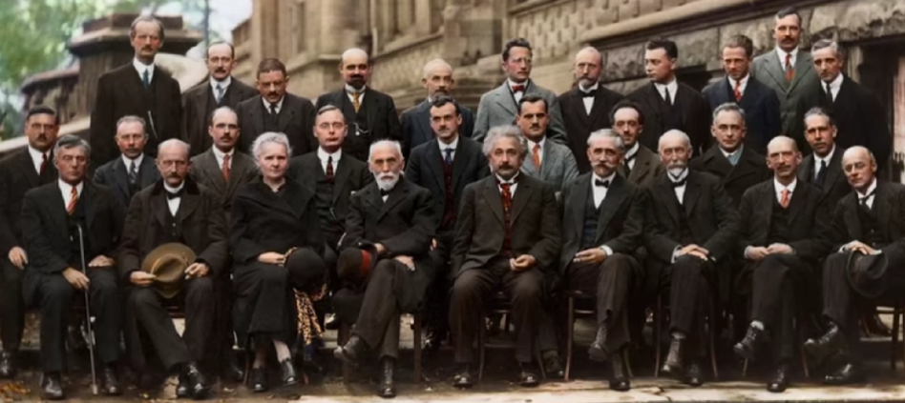
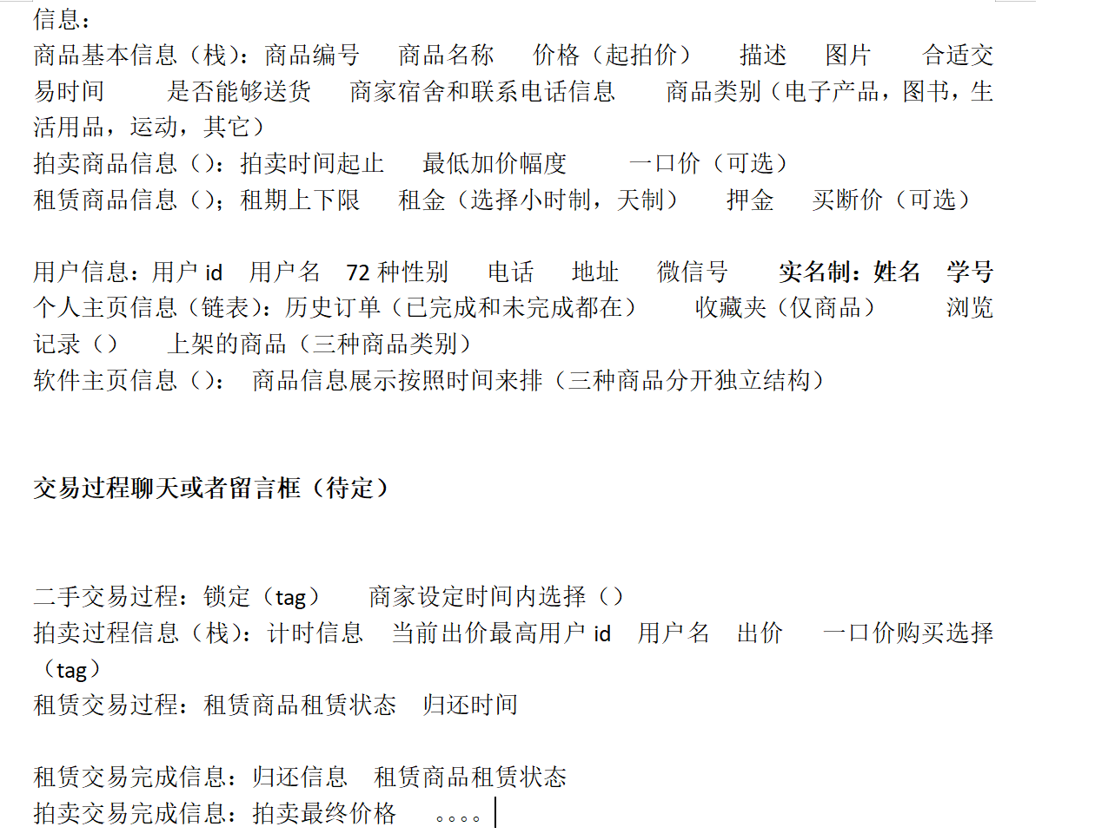
第二次会议
意义：
1、完成了类图的绘画。
2、完成了初步的任务分工工作。

Slide 12
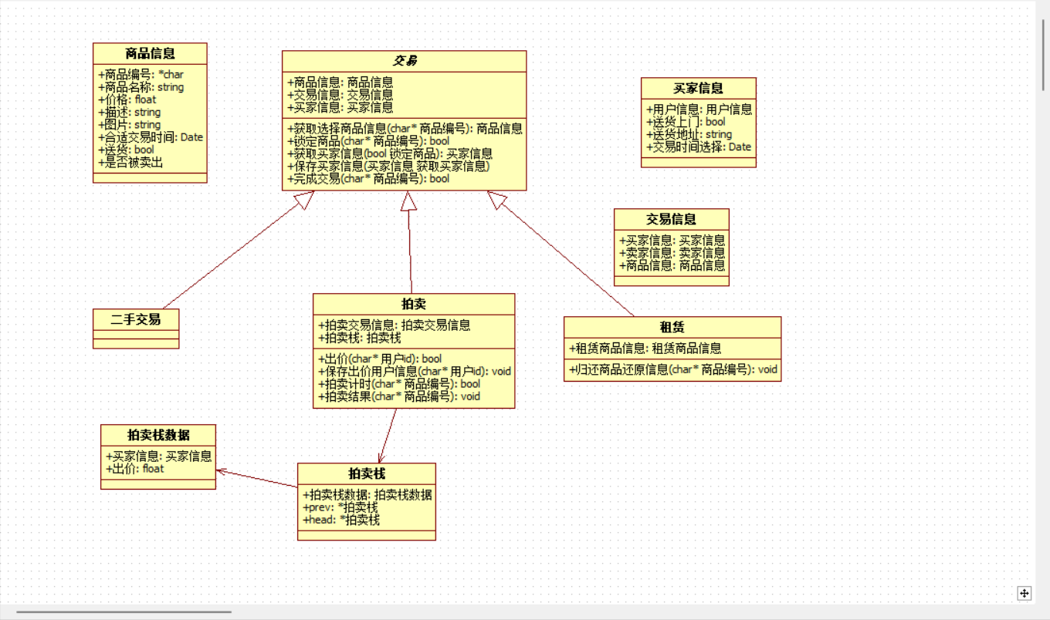
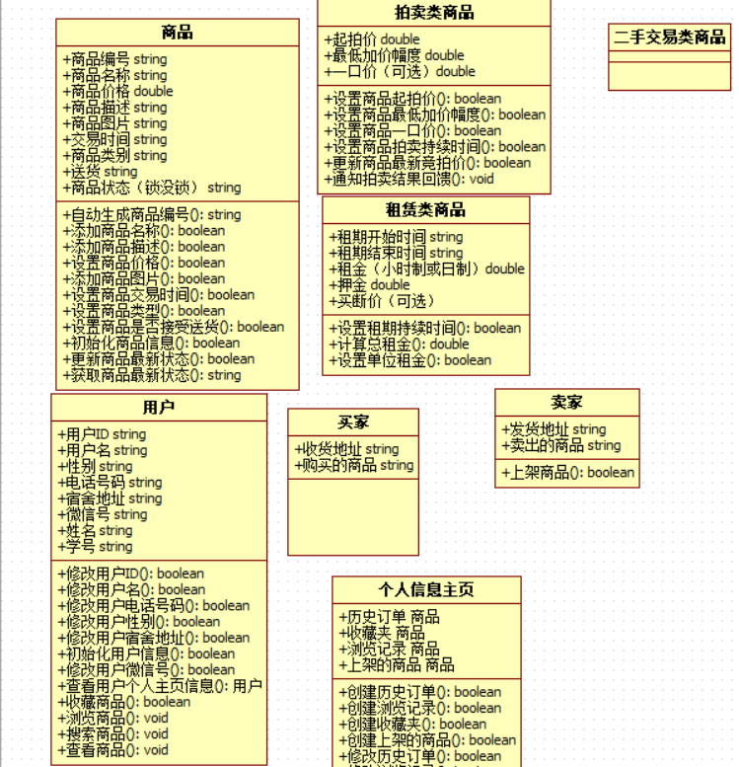
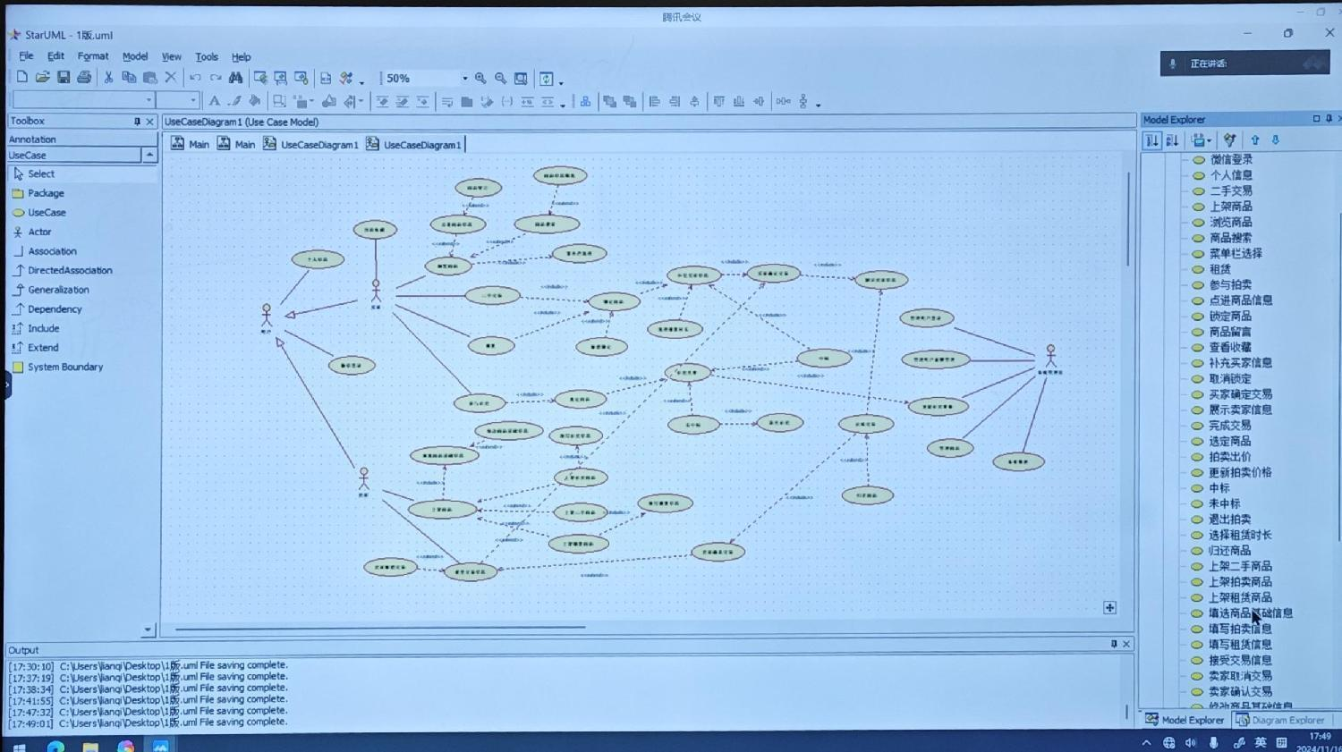
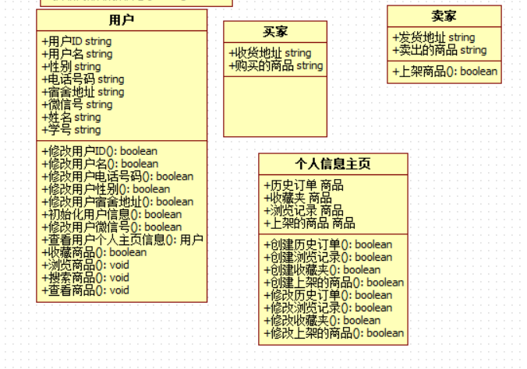
两次会议的成果

Slide 13
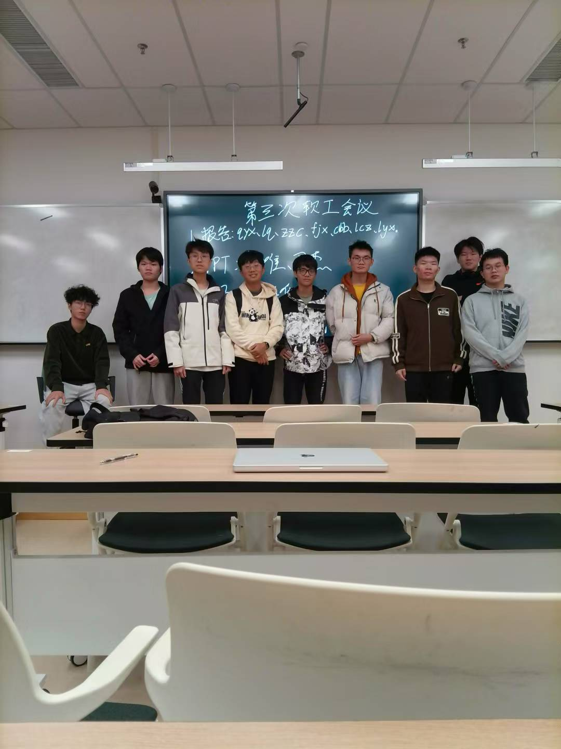
第三次会议
意义：
1、对已完成部分进行优化。
2、实现前后两端的对接。

Slide 14
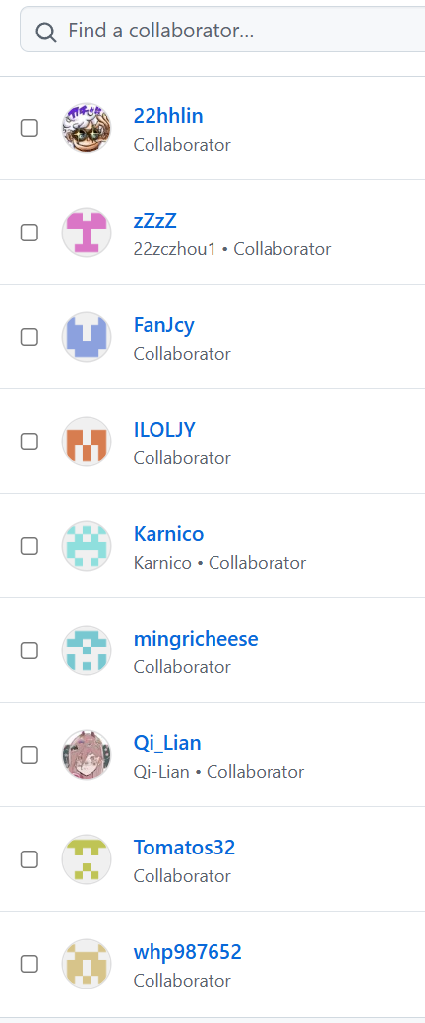
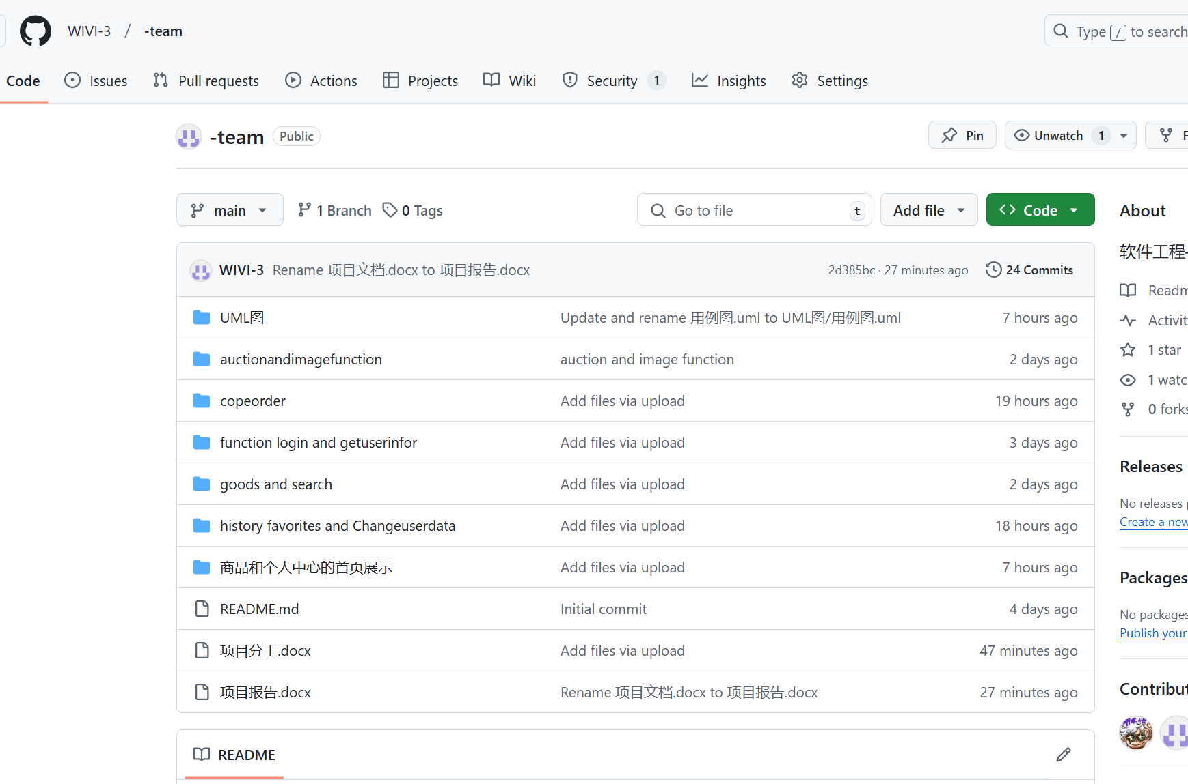

林海华
Github团队
周泽臣
傅嘉浠
刘传哲
仇誉翔
冷远兴
廉琦
尹杰
项目文档与源代码地址：
https://github.com/WIVI-3/-team
陈彬镔
魏唯

Slide 15
感谢倾听 Thank you for your sleeping
祝老师同学们新年快乐！

